Slide 1
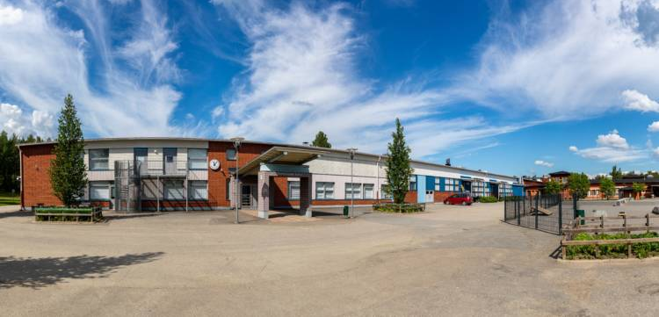

Lukion ainevalinnat
Tehdään koko lukioajaksi,
mutta tärkeintä on miettiä ensimmäisen vuoden valintoja

Slide 2
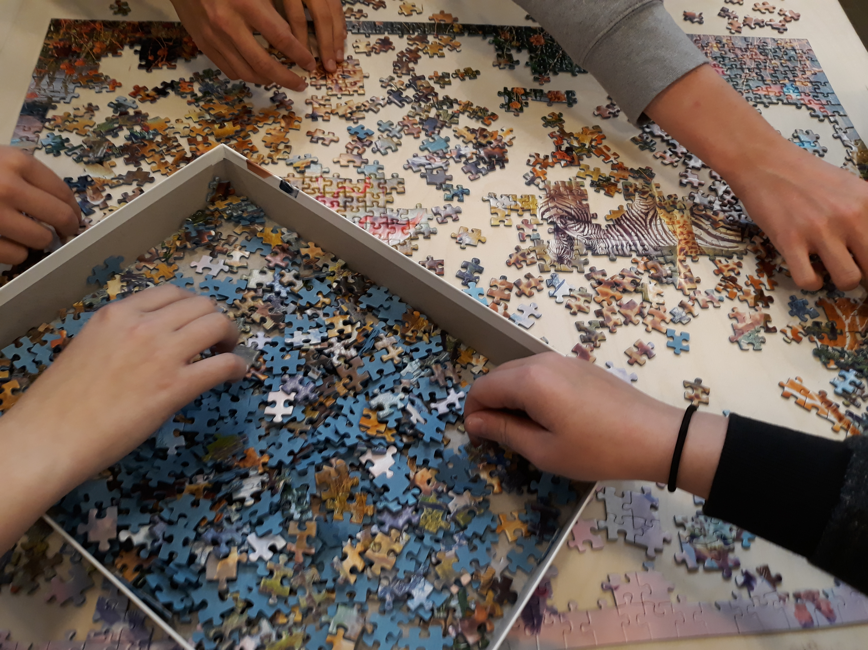
Lukiossa on
Pakollisia opintojaksoja
Valtakunnallisia valinnaisia opintojaksoja
Koulukohtaisia valinnaisia opintojaksoja

Slide 3
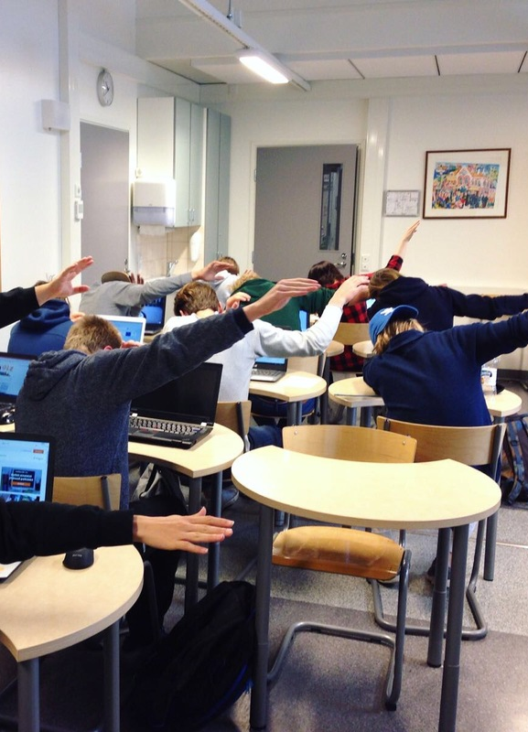
Lukiossa opiskellaan
-Ensimmäisenä vuotena noin 60 opintopistettä
-Toisena vuotena noin 60 opintopistettä
-Kolmantena noin 30 opintopistettä
-Yhteensä vähintään 150 opintopistettä (yksi opintojakso on laajuudeltaan 1-6 opintopistettä)
-Valtakunnallisia valinnaisia vähintään 20 opintopistettä
-Pakolliset ja valtakunnalliset valinnaiset opintojaksojen sisällöt ovat samoja kaikissa Suomen lukioissa ja niiden pohjalta tehdään ylioppilaskirjoitusten kysymykset

Slide 4



Muuta huomioitavaa:
A-kieli aloitettu alakoulussa
B1-kieli on ruotsi
B3-kieli aloitetaan lukiossa
Kuvataide (KU1) ja Musiikki (KU2) ovat pakollisia
Lisäksi KU2 tai MU2 valitaan pakolliseksi

Slide 5

Ensimmäinen tärkeä valinta koskee matematiikkaa
-ensimmäinen opintojakso on yhteinen (MAY1)
Sitten pitkä vai lyhyt? MA vai MB?

Slide 6




Toinen tärkeä valinta koskee lyhyitä kieliä SAB3, RAB3 vai VEB3?

Slide 7

Venäjä (B2, B3): Valitse viisaasti ja erotu massasta - valitse venäjä!
Miksi venäjä?
Globaalissa maailmassa laaja kielipaletti on valttia: pelkällä englannilla ei aina pärjää.
Venäjä on merkittävä kieli- ja kulttuurialue
noin 160 miljoonan ihmisen äidinkieli
Suomessa yli 70 000 venäjänkielistä
Venäjän kielen ja kulttuurin tuntemus on portti moneen työtehtävään Suomessa ja kansainvälisesti. Suomessa on pula venäjän osaajista
Miksi venäjä?

Slide 8

Ensimmäisenä vuotena valittavia valinnaisia
SAB3 1/ RAB3 1/ VEB3 1 Tutustutaan toisiimme ja uuteen kieleen
Opintojaksossa harjoitellaan arkeen liittyviä tilanteita ja niissä tarvittavia viestintästrategioita sekä opetellaan tärkeimpiä kohteliaisuuteen liittyviä ilmauksia.
Opiskelijaa ohjataan etsimään itselle sopivia keinoja oppia ja opiskella kieltä.
+SAB3 2/ RAB3 2/ VEB3
Matkalla maailmassa
+SAB3 3/RAB3 3/VEB3 3
Elämän tärkeitä asioita

Slide 9
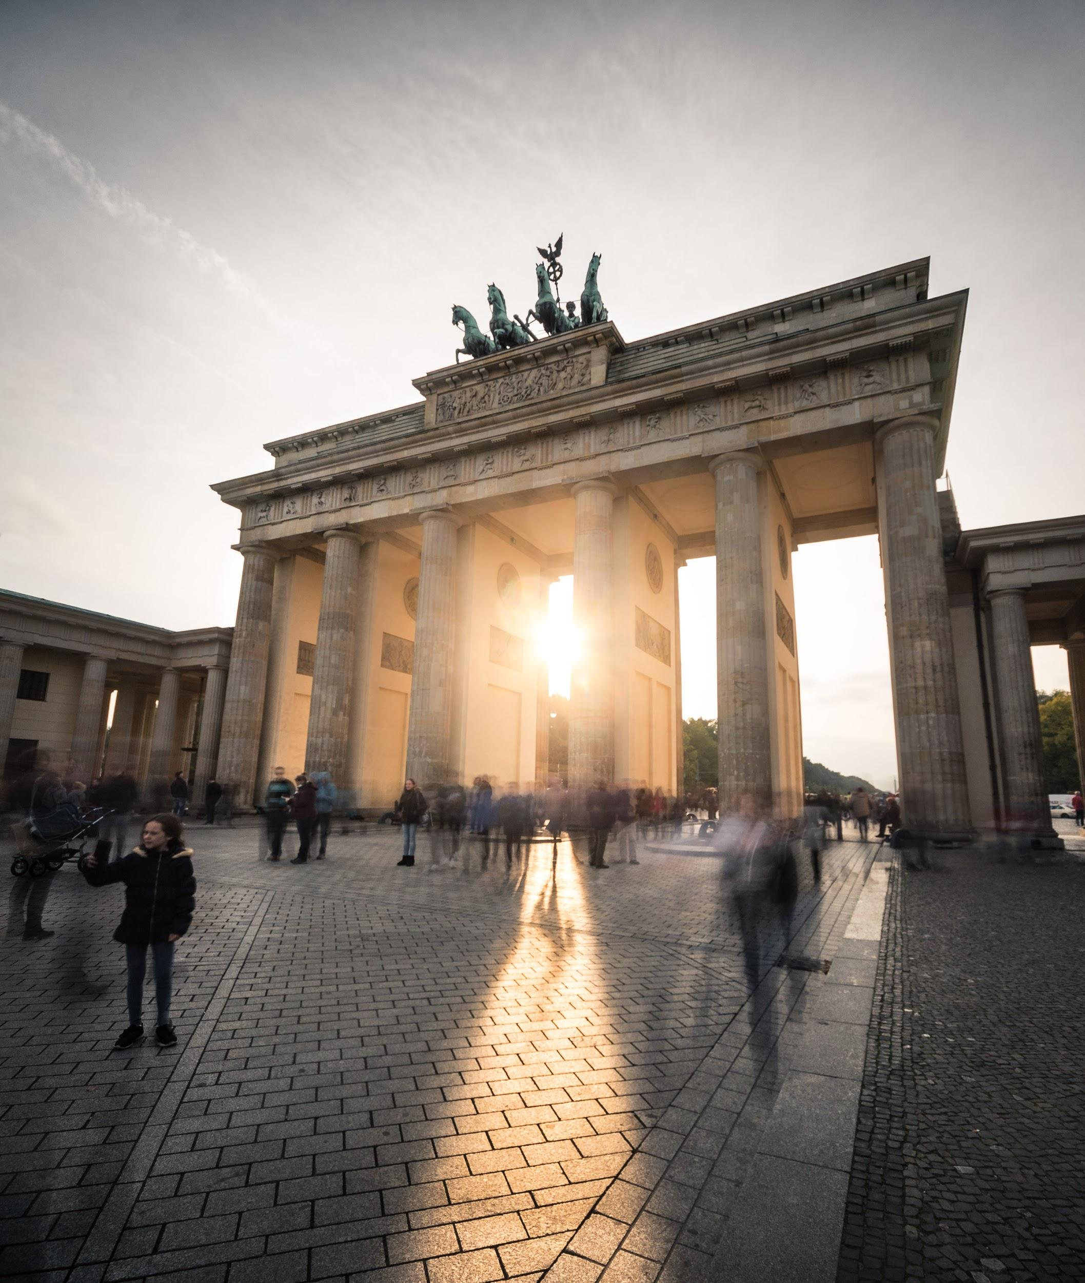
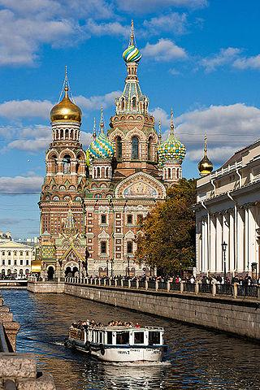

Toisena vuotena voit ehkä valita opintojakson, jossa tutustutaan Berliiniin tai johonkin ranskalaiseen kaupunkiin.
Osana opintojaksoa osallistutaan mahdollisuuksien mukaan omakustanteiselle matkalle kyseiseen kaupunkiin.

Slide 10





maantieto
psykologia
Toinen tärkeä valinta liittyy oppiaineisiin, joissa on vain yksi valtakunnallinen pakollinen opintojakso
terveystieto
fysiikka
kemia

Slide 11
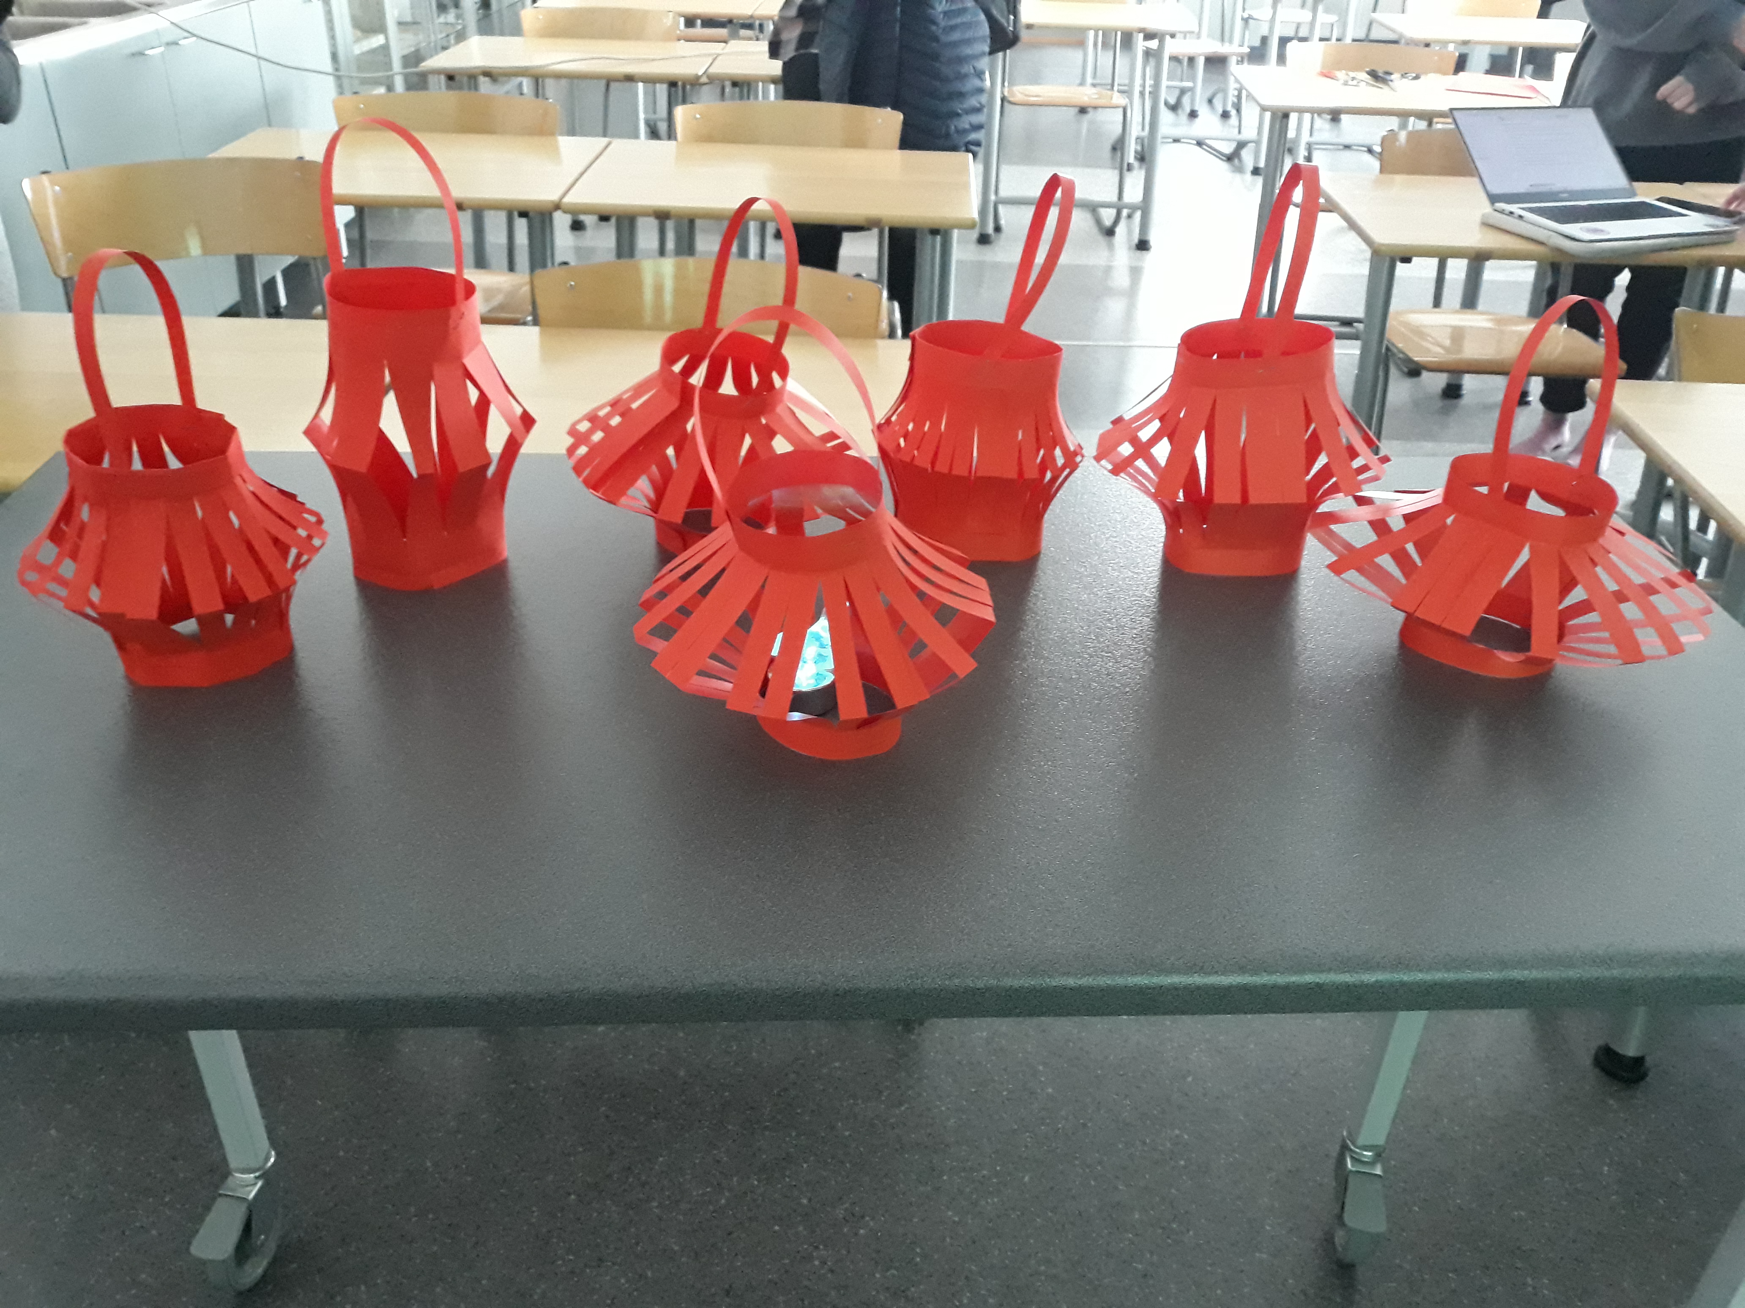
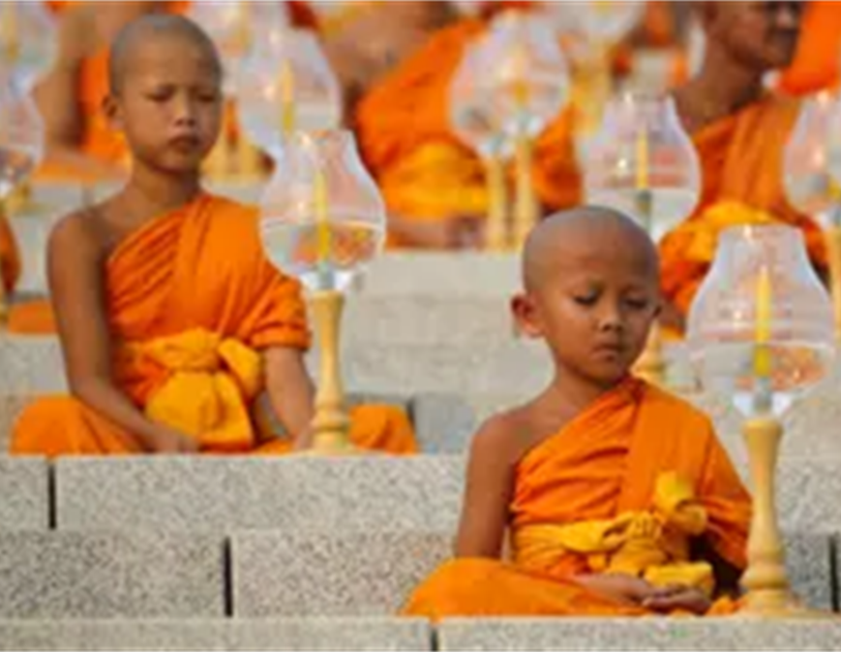
Ensimmäisenä vuotena valittavia valinnaisia
UE3 Kaukoidän uskonnot ja luonnonuskonnot
Perehdytään hindulaisuuteen, buddhalaisuuteen, jainalaisuuteen, sikhiläisyyteen, Kiinan vanhaan kansanuskoon, kungfutselaisuuteen, taolaisuuteen, shintolaisuuteen, luonnonuskontoihin, woodoohon ja uusiin uskonnollisiin liikkeisiin.
Keskeiset piirteet, riitit, etiikka, kulttuuri, ajattelu, maailmankuva ja yhteiskuntavaikutukset

Slide 12


Ensimmäisenä vuotena valittavia valinnaisia
HI4 Eurooppalainen ihminen
Opintojakso tarkastelee yhteiskunnallisen ajattelun, aatteiden ja ihmisoikeuksien kehittymistä sekä myyttisiä, uskonnollisia ja tieteellisiä maailmanselityksiä antiikista nykypäivään. Opintojaksossa perehdytään kulttuuriperintöön, taiteeseen ja tieteeseen oman aikansa ilmentäjinä Euroopassa. Tarkastelun kohteena on eurooppalainen ihminen, yksilön ja yhteiskunnan suhde sekä sukupuoli ja arkielämä.

Slide 13

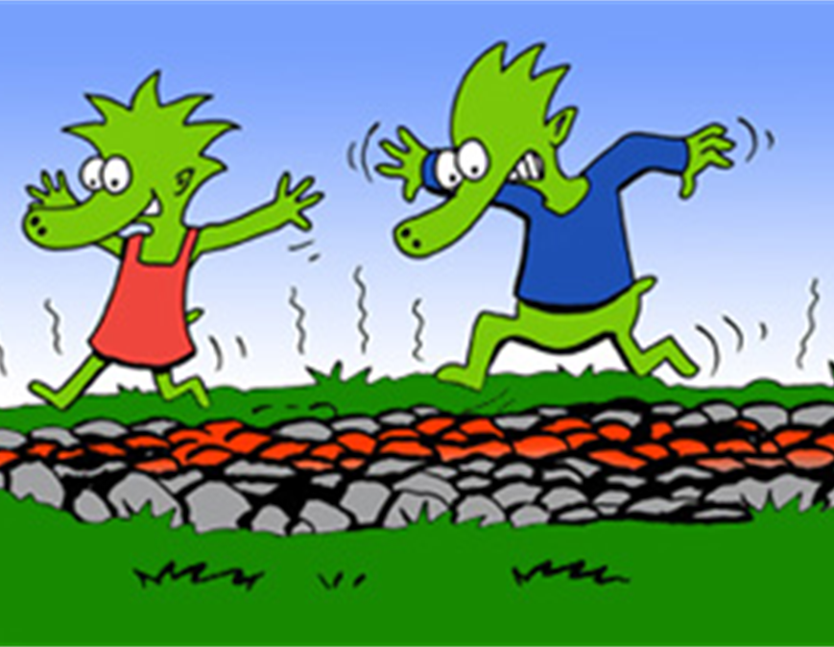
Ensimmäisenä vuotena valittavia valinnaisia
FY 2 Energia ja lämpö
Opintojaksossa tutkitaan termodynaamisia systeemejä, energian siirtymistä systeemien välillä ja energian siirtymisen vaikutuksia.
Keskeiset sisällöt liittyvät esimerkiksi energiantuotantoon, ilmastonmuutokseen ja rakentamiseen. Opintojakso antaa valmiuksia osallistua ympäristöä ja teknologiaa koskevaan keskusteluun ja päätöksentekoon.

Slide 14
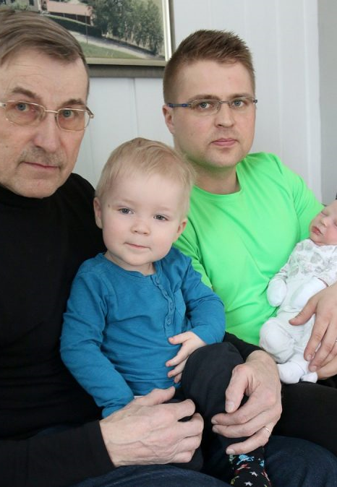
Ensimmäisenä vuotena valittavia valinnaisia
PS2 Kehittyvä ihminen
Opintojaksossa perehdytään hermoston kehitykseen psyykkisten toimintojen näkökulmasta elämänkulun aikana, tunne-elämän ja vuorovaikutuksen kehitykseen lapsuudessa ja nuoruudessa sekä tiedonkäsittelyn kehitykseen lapsuudessa ja nuoruudessa.
Myös oman minäkäsityksen muovautumista elämän vaiheiden kautta ja yksilöllisiä kehityspolkuja, muutoksia ja jatkuvuutta tarkastellaan kehityspsykologisen tutkimuksen näkökulmasta.

Slide 15
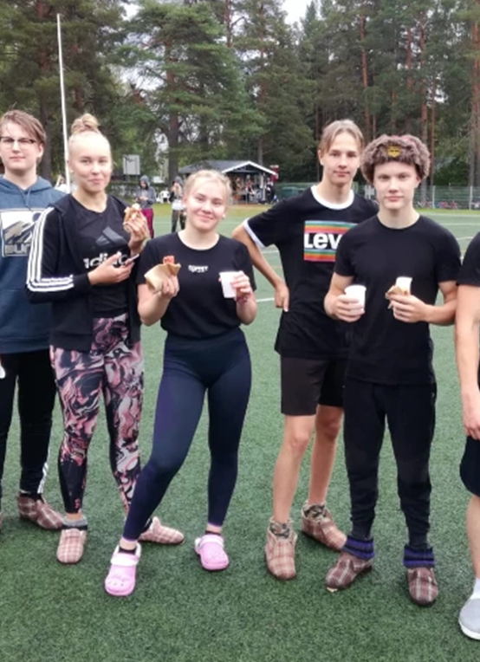

Ensimmäisenä vuotena valittavia valinnaisia
LI3 Uudet mahdollisuudet
Lähde mukaan yhteiselle matkalle etsimään omaa liikunnallisuuttasi. Tehdään löytöretki liikunnan monipuoliseen maailmaan. Matkan aikana opit uusia asioita itsestäsi liikkujana sekä kehityt ryhmän persoonallisena jäsenenä. Tartu kiinni uusiin mahdollisuuksiin ja hyppää mukaan!

Slide 16



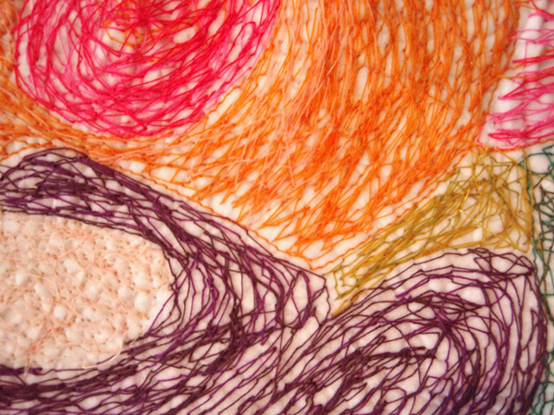


Lisäksi sinun täytyy miettiä valtakunnallisia ja koulukohtaisia valinnaisia opintojaksoja
Esim. Kansainvälinen toiminta KV
Opiskelijakuntatoiminta
Tutortoiminta
Yrittäjyysopinnot YR
Lukiodiplomit (KULD, LILD, MULD)
Urheiluvalmennus (L6-LI10)
Opinto-ohjauksen valinnaiset (OP3 ja OP4)
Korkeakouluopinnot (KO)
Agenda 2030 opintojaksosta tiedotetaan
myöhemmin

Slide 17
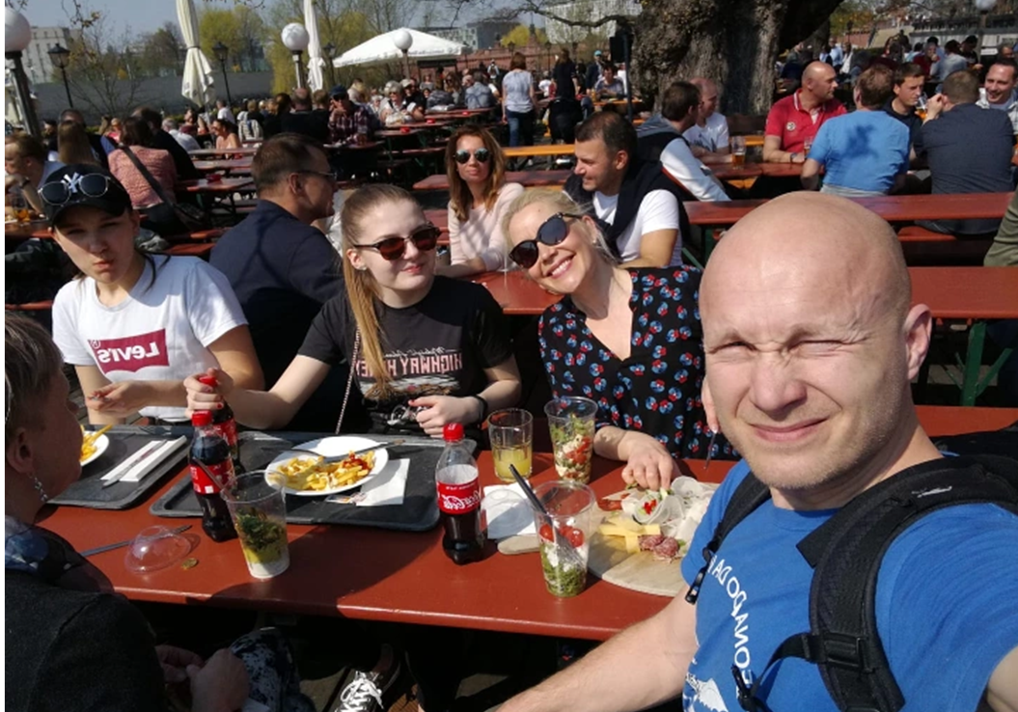

Ensimmäisenä vuotena valittavia valinnaisia
KV1 Kansainvälisen toiminnan opintojakso
Opintojakso on tarkoitettu kaikille kv-asioista kiinnostuneille ja sen aikana pyritään jokaiselle osallistujalle tarjoamaan mahdollisuus matkustaa yhteen 35 projektimaista. Tämä tapahtuu EU:n rahoittamana eikä maksa osallistujille lähes mitään. Opintojakson aikana osallistujat saavat uusia ystäviä vieraista kulttuureista sekä viettävät mukavaa aikaa usein hyvin laadukkaankin ohjelman parissa.
Projektityöskentelyn yhteydessä pidetään pieniä esitelmiä, suunnitellaan ja toteutetaan matkoja sekä myöhemmin kerrotaan reissuista kaikille muillekin.
Reissuista kerrotaan koulun erii SOME-kanavien, sanomalehtien yms. kautta.

Slide 18
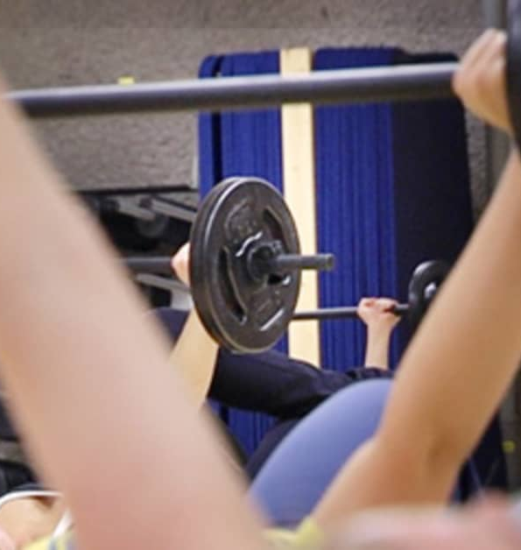
Ensimmäisenä vuotena valittavia valinnaisia
LI6 ja LI7 Urheiluvalmennus
Urheiluvalmennus opintojaksolla kehitetään yleisiä kaikille urheilijoille välttämättömiä valmiuksia. Johtoajatuksena on monipuolinen, tiedostava ja avoin urheilija. Harjoittelu kohdistuu keskeisille fyysisen suorituskyvyn osa-alueille.

Slide 19
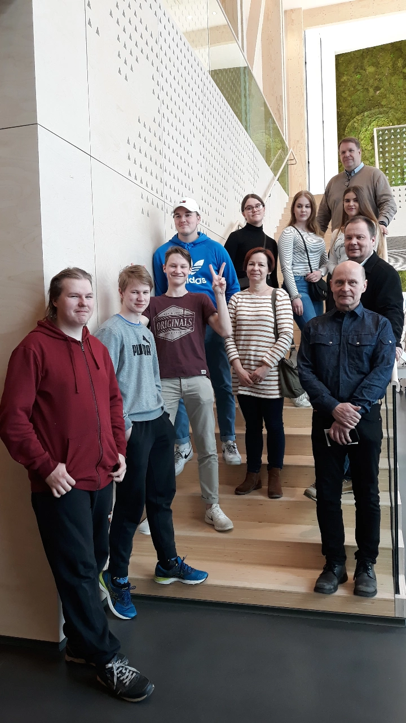
Ensimmäisenä vuotena valittavia valinnaisia
YR1 Yrittäjyys
Suonenjoen lukion yrittäjyys opintojaksolla perehdytään yritysten toimintaan yritysvierailujen ja vierailijoiden kautta. Opintojaksolla käydään läpi yrittäjyyden haasteita, erilaisia yrityksiä, yrityksen perustamista ja yrittäjän arkea erilaisten harjoituksen avulla.
Opintojakson aikana voidaan perustaa kuvitteellisia tai toteutettavia yrityksiä ja perehtyä yrittäjän arkeen TET-päivien avulla. Opintojakson lopuksi kerätty tieto voidaan jakaa muille kurssilaisille ja koko koululle. Opintojakso voidaan hajottaa kahden eri periodin ajalle.

Slide 20
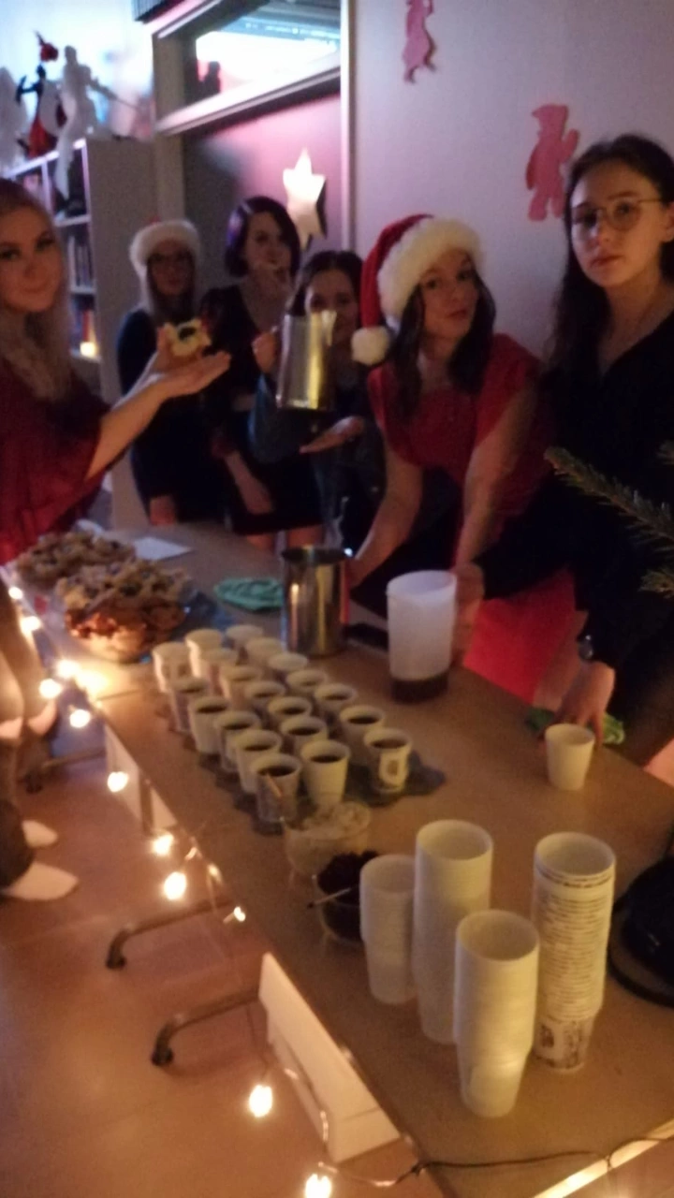
Ensimmäisenä vuotena valittavia valinnaisia
OPK Opiskelijakuntatoiminnan opintojakso
Opiskelijakunnan jäseniä ovat kaikki Suonenjoen lukion lukio-opiskelijat. Jäsenyys päättyy opiskelijan päättäessä opiskelunsa Suonenjoen lukiossa.
Opiskelijakunnan johdon muodostaa hallitus, joka valitaan syksyisin syyskokouksessa. Hallituksen jäsenten toimikausi kestää vähintään yhden lukuvuoden. Toiminnastaan hallituksen jäsenet saavat kurssimerkinnän (1 kurssi kahdesta lukuvuodesta).
Hallituksen tehtävänä on toimia opiskelijoiden edunvalvojana ja pyrkiä parantamaan lukio-opiskelun edellytyksiä sekä lisäämään opiskelijoiden viihtyvyyttä. Hallitus järjestää vuosittain erilaisia koulun tapahtumia (esim. soutukisa Rautalammin lukiota vastaan, päivätyökeräys, itsenäisyyspäiväjuhla, talviliikuntapäivä sekä kouluvalokuvaus.) Toimintaansa varten hallitus voi kerätä rahaa, jolla voidaan hankkia erilaisia hyödykkeitä opiskelijoiden toiveiden mukaan.

Slide 21

Ensimmäisenä vuotena valittavia valinnaisia
OP4 Lukiolaisen työkalupakki
Tutustutaan käytännön esimerkkien kautta eri opintojaksoilla ja koetilanteissa tarvittavien tietokoneohjelmien käyttöön.

Slide 22

Agenda 2030
Liittyy YK: n kestävän kehityksen tavoitteisiin
Opintojakso toteutuu sellaisina vuosina, joina lukiossamme on vieraita kansainvälisyysprojektien yhteistyökouluista ja järjestämme vierailuviikolle koko koulua koskevan teemaviikon.

Slide 23
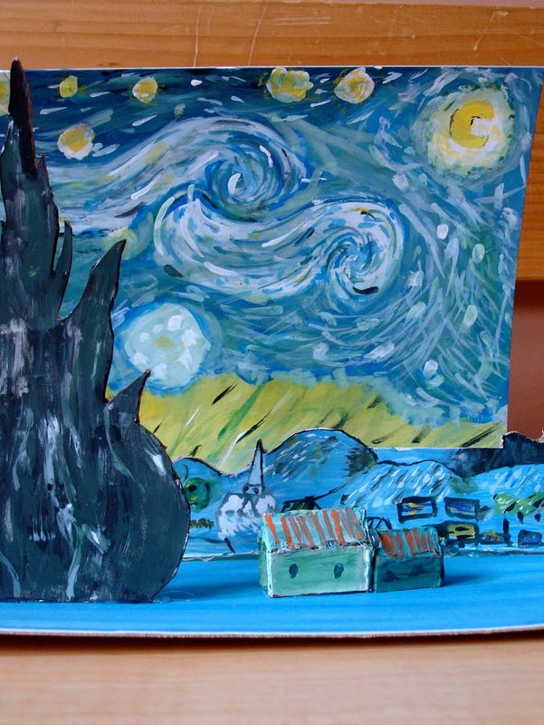
Toisena vuotena valittava (valitse pakollisena, tai jos valitset musiikin pakollisena, voit halutessasi valita valinnaiseksi)
KU2 Ympäristön tilat, paikat ja ilmiöt
Opintojaksossa tehdään kuvia ja kolmiuloitteisia teoksia eri tekniikoilla ja välineillä. Pohditaan suhdetta omiin sekä median kuviin.
Tutustutaan arkkitehtuurin ja muotoilun keskeisiin käsitteisiin kokeilevalla otteella. Tulkitaan ja käsitellään visuaalisesti tuotettuja ilmiöitä ja niiden vaikutusmahdollisuuksia.

Slide 24
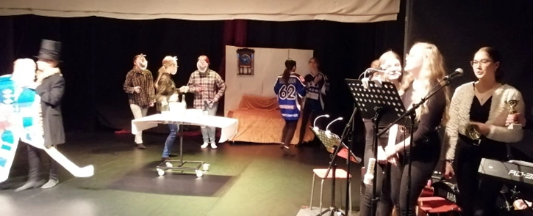
Toisena vuotena valittavia (valitse pakollisena, tai jos valitset kuvataiteen pakollisena, voit halutessasi valita valinnaiseksi)
MU2 Syke – soiva ilmaisu
Syke - soiva ilmaisu -opintojaksolla syvennetään omaa musiikillista osaamista itselle mieluisissa musiikillisissa ilmaisutavoissa. Jaksolla kehitetään yhteismusisointitaitoja ja taiteellista ilmaisua myös teknologiaa hyödyntäen, sekä analysoidaan musiikin kulttuurisia piirteitä ja merkityksiä. Kurssilla voit kehittää omaa soitto- ja laulutaitoasi, sekä musiikillista ilmaisukykyäsi.

Slide 25
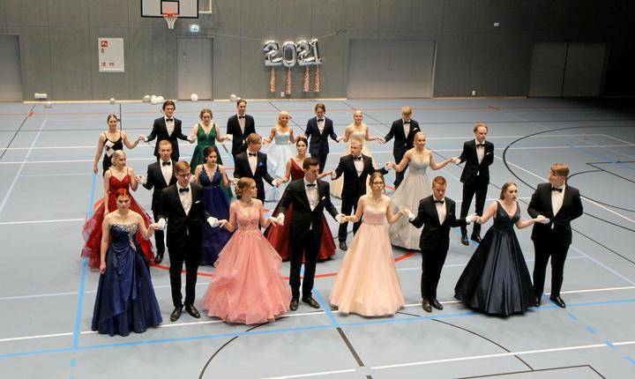
Kiitos

